Slide 1
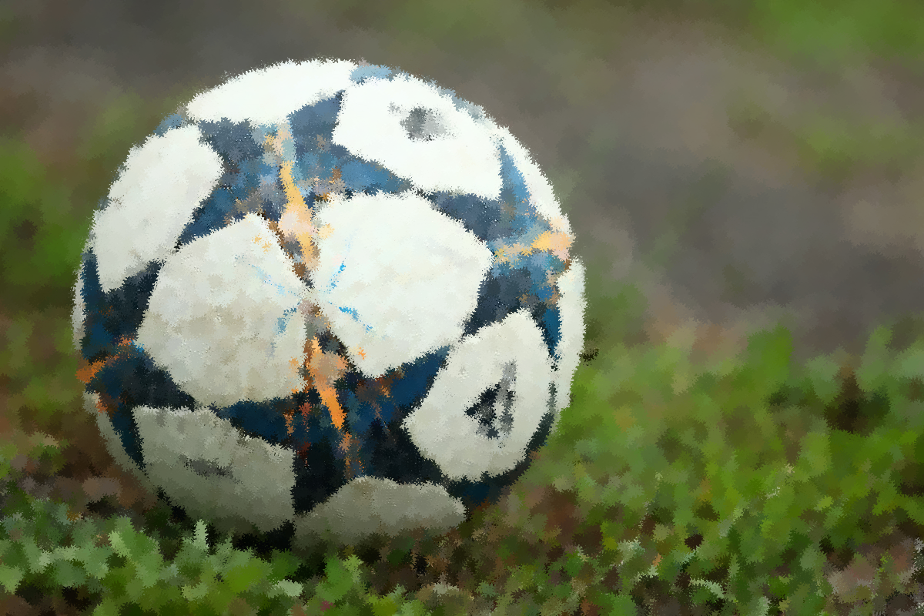
PREDICCIÓN DE LA CANTIDAD DE GOLES MARCADOS POR JUGADORES DE FUTBOL EN FUNCIÓN DE SUS ESTADÍSTICAS
Proyecto de Machine Learning
Bootcamp Data Science
The Bridge | Digital Talent Acelerator

Slide 2
Problemática:
Intentar determinar con la mayor precisión posible la cantidad de goles que marcará un jugador teniendo en cuenta estadísticas previamente adquiridas.
Fuentes de datos:
Estadísticas provenientes de la web de Transfermarkt de tres temporadas entre 2017 y 2020.

Slide 3
Variables:
400 variables
Variables relacionadas con nuestro target (cantidad de goles)

Slide 4
Variables:
Equipo
Posición en que juega
Minutos jugados
Disparos totales
Disparos a puerta
Cantidad de regates efectuados
Goles esperados por 90 minutos
Pases en el último tercio
Codificados

Slide 5
Variables:
Problema real:
Nuevas variables:
Disparos totales
Disparos a puerta
Cantidad de regates efectuados
Pases en el último tercio
Disparos a puerta / 90 minutos
Cantidad de regates efectuados / 90 minutos
Pases en el último tercio / 90 minutos
?

Slide 6
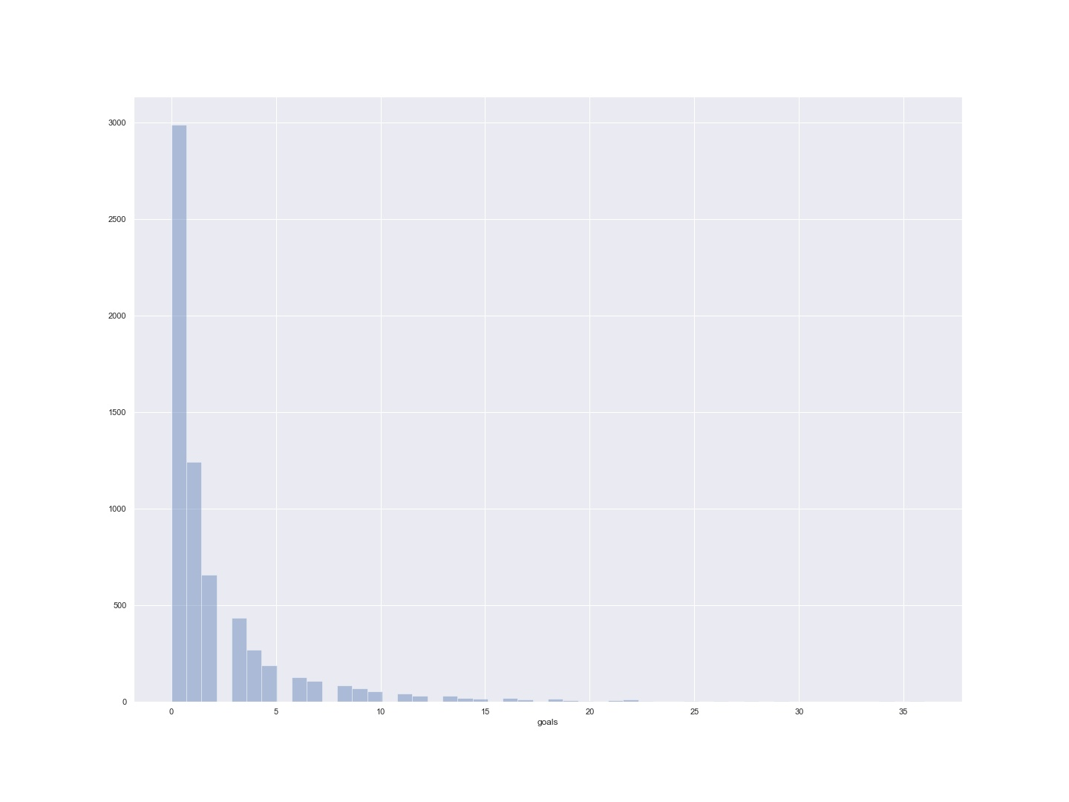
Variables:
Target (cantidad de goles):

Slide 7
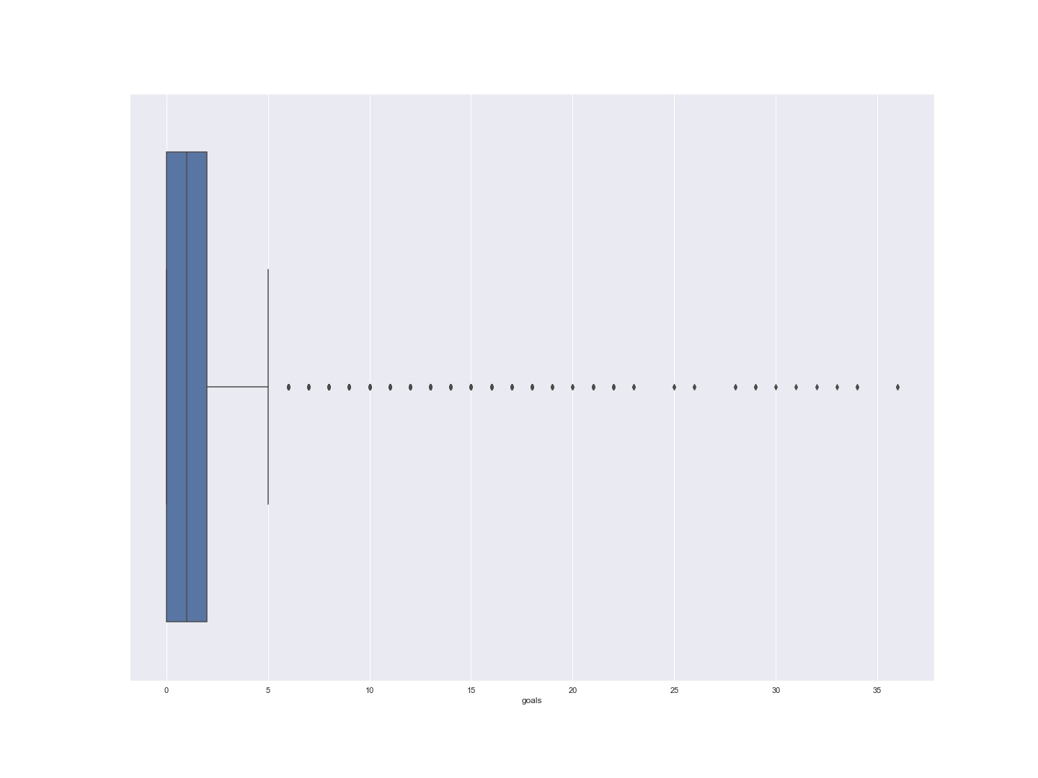
Variables:
Target (cantidad de goles):

Slide 8
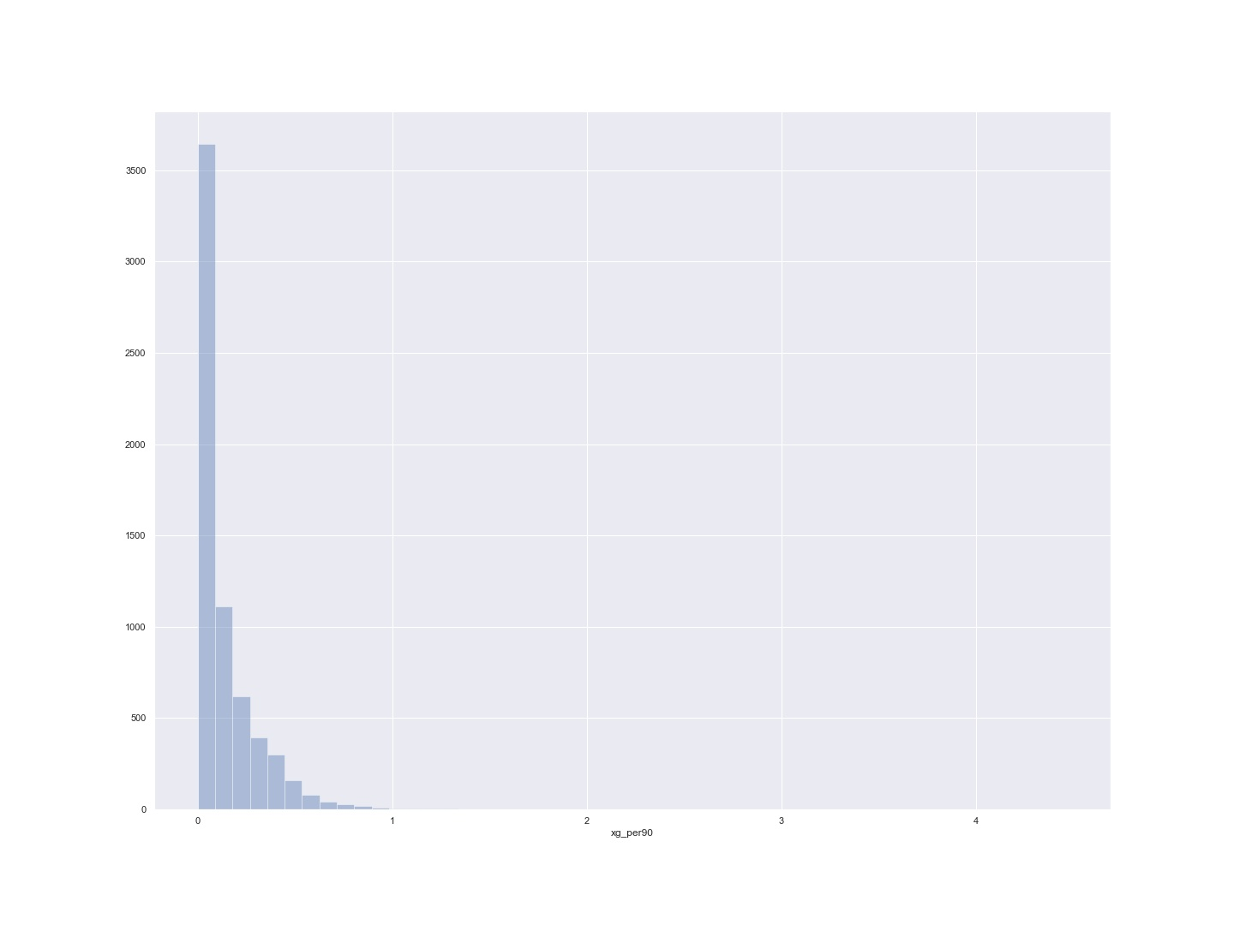
Variables:
Goles esperados por 90 minutos:

Slide 9
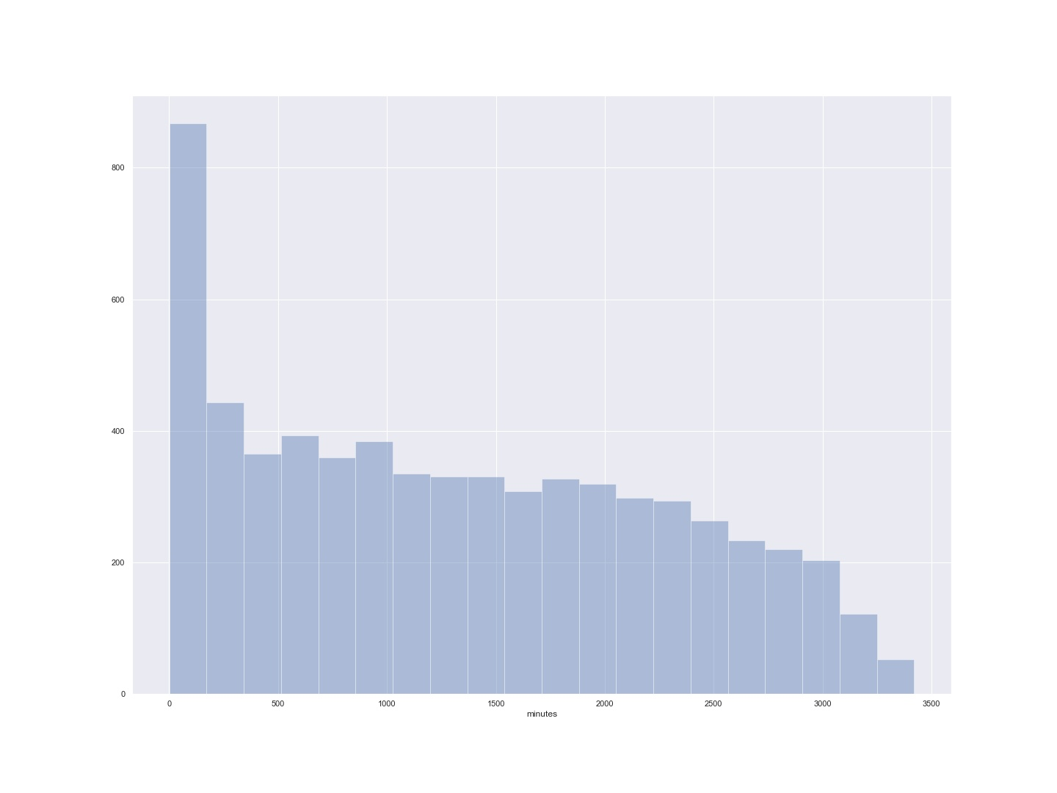
Variables:
Minutos jugados:

Slide 10
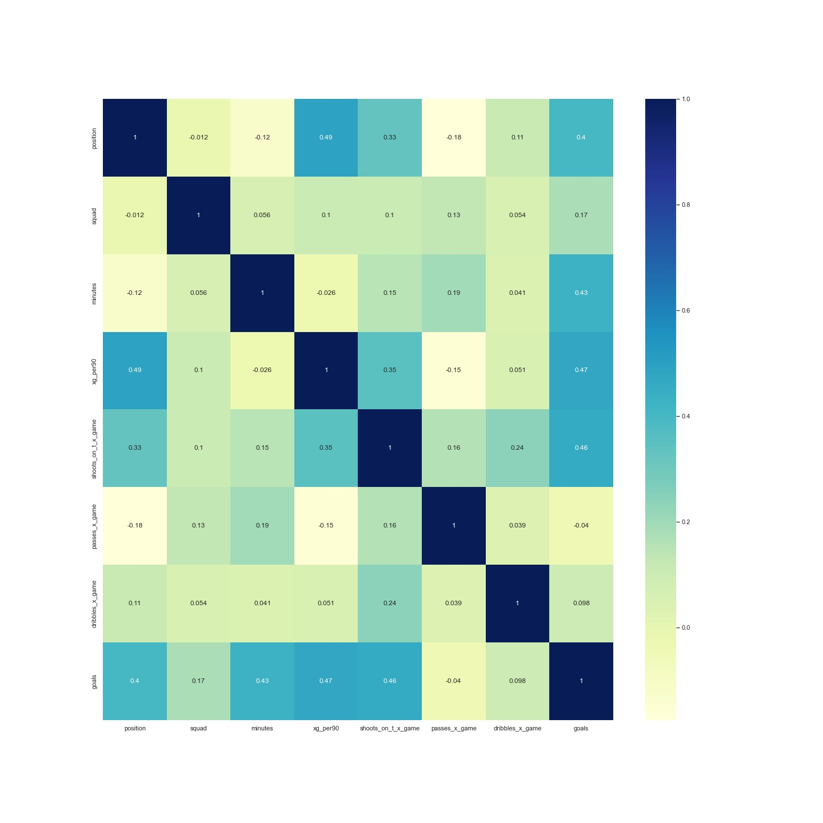

Slide 11
Importancia de las características:
SelectKBest
Característica (Feature) | Importancia (Score)
Minutos jugados (minutes) | 60,405
Goles esperados por 90 minutos (xg_per90) | 49,009
Posición (position) | 39,377
Disparos a puerta por partido (shoots_on_t_x_game) | 38,916
Equipo (squad) | 5,556
Regates por partido (dribbles_x_game) | 1,822
Pases en la fase final (passes_x_game) | 0,952

Slide 12
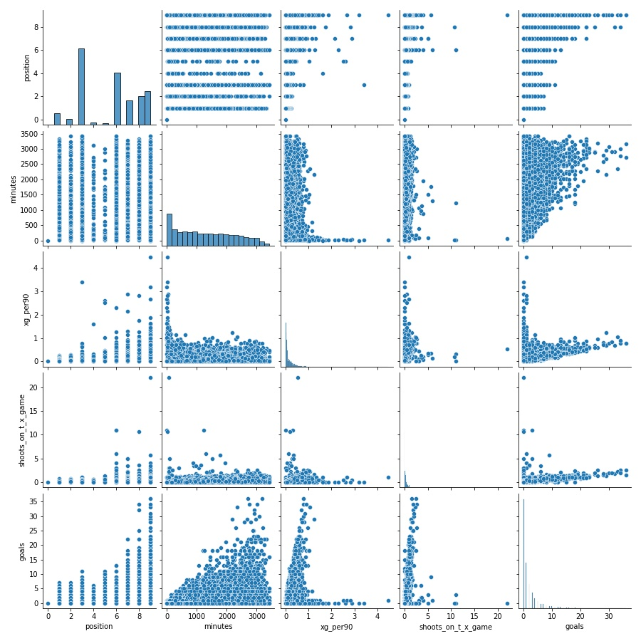

Slide 13
Modelos:
Tratamiento de los datos:
Normalizado (logarítmico)
Escalado:
Estándar
MinMax

Slide 14
Modelos:
Regresión Lineal
Regresión Polinómica
Random Forest
Gradient Boosting
SVM
Redes Neuronales

Slide 15
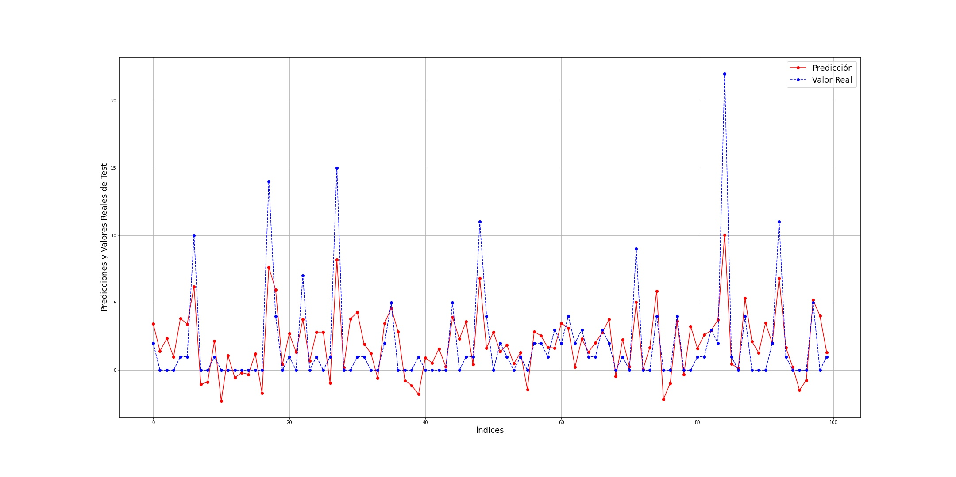
Regresión Lineal
4 características más correladas con el target
MAE: 1.557
MSE: 6.422
RMSE: 2.534
R2 score: 0.528

Slide 16
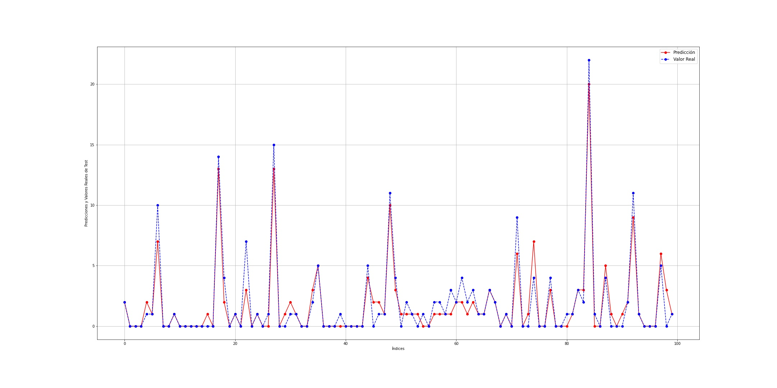
Random Forest (features: 4, estimators: 100)
Todas las características
MAE: 0.748
MSE: 1.552
RMSE: 1.246
R2 score: 0.885

Slide 17
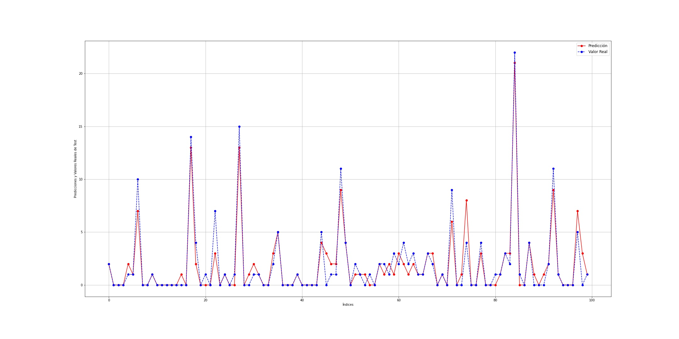
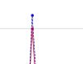
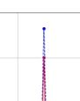
Random Forest (features: 4, estimators: 1000)
4 características más correladas con el target
MAE: 0.748
MSE: 1.552
RMSE: 1.246
R2 score: 0.885
MAE: 0.761
MSE: 1.596
RMSE: 1.263
R2 score: 0.882

Slide 18
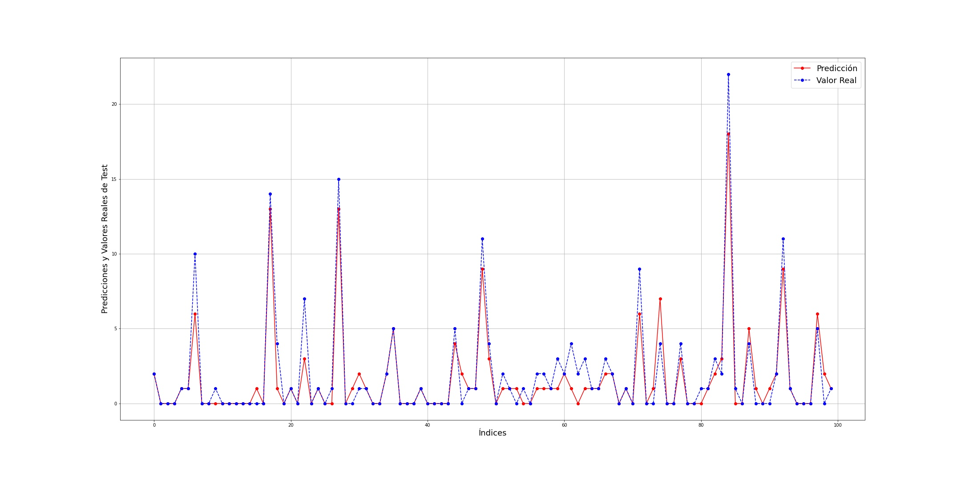
Random Forest (features: 4, estimators: 500)
Características más correladas y normalizadas
MAE: 0.773
MSE: 1.743
RMSE: 1.320
R2 score: 0.871

Slide 19
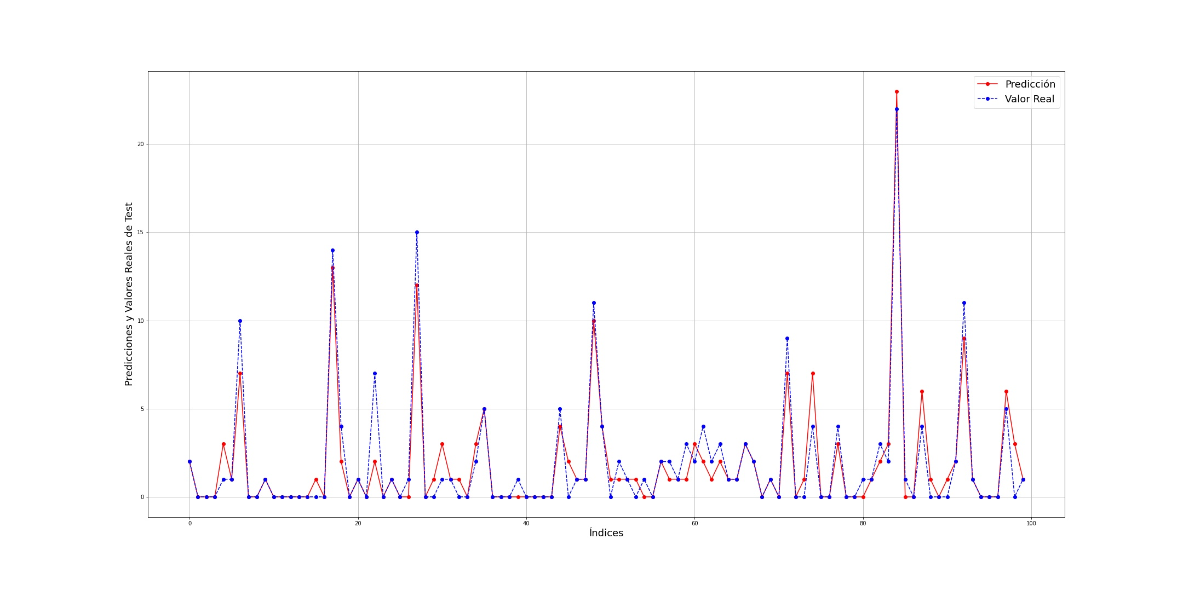
Regresión Polinómica (3 grados)
Todas las características
MAE: 0.768
MSE: 1.675
RMSE: 1.294
R2 score: 0.876

Slide 20
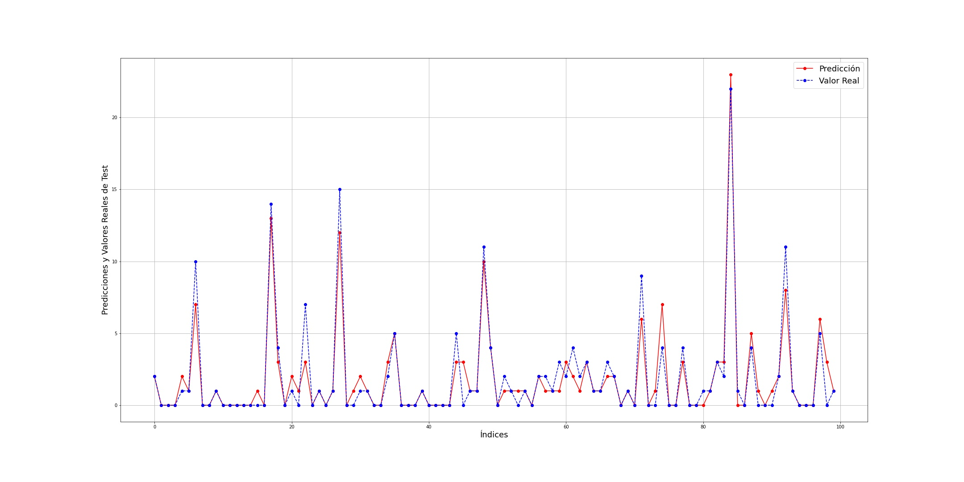
Regresión Polinómica (3 grados)
4 características más correladas con el target
MAE: 0.735
MSE: 1.405
RMSE: 1.185
R2 score: 0.896

Slide 21
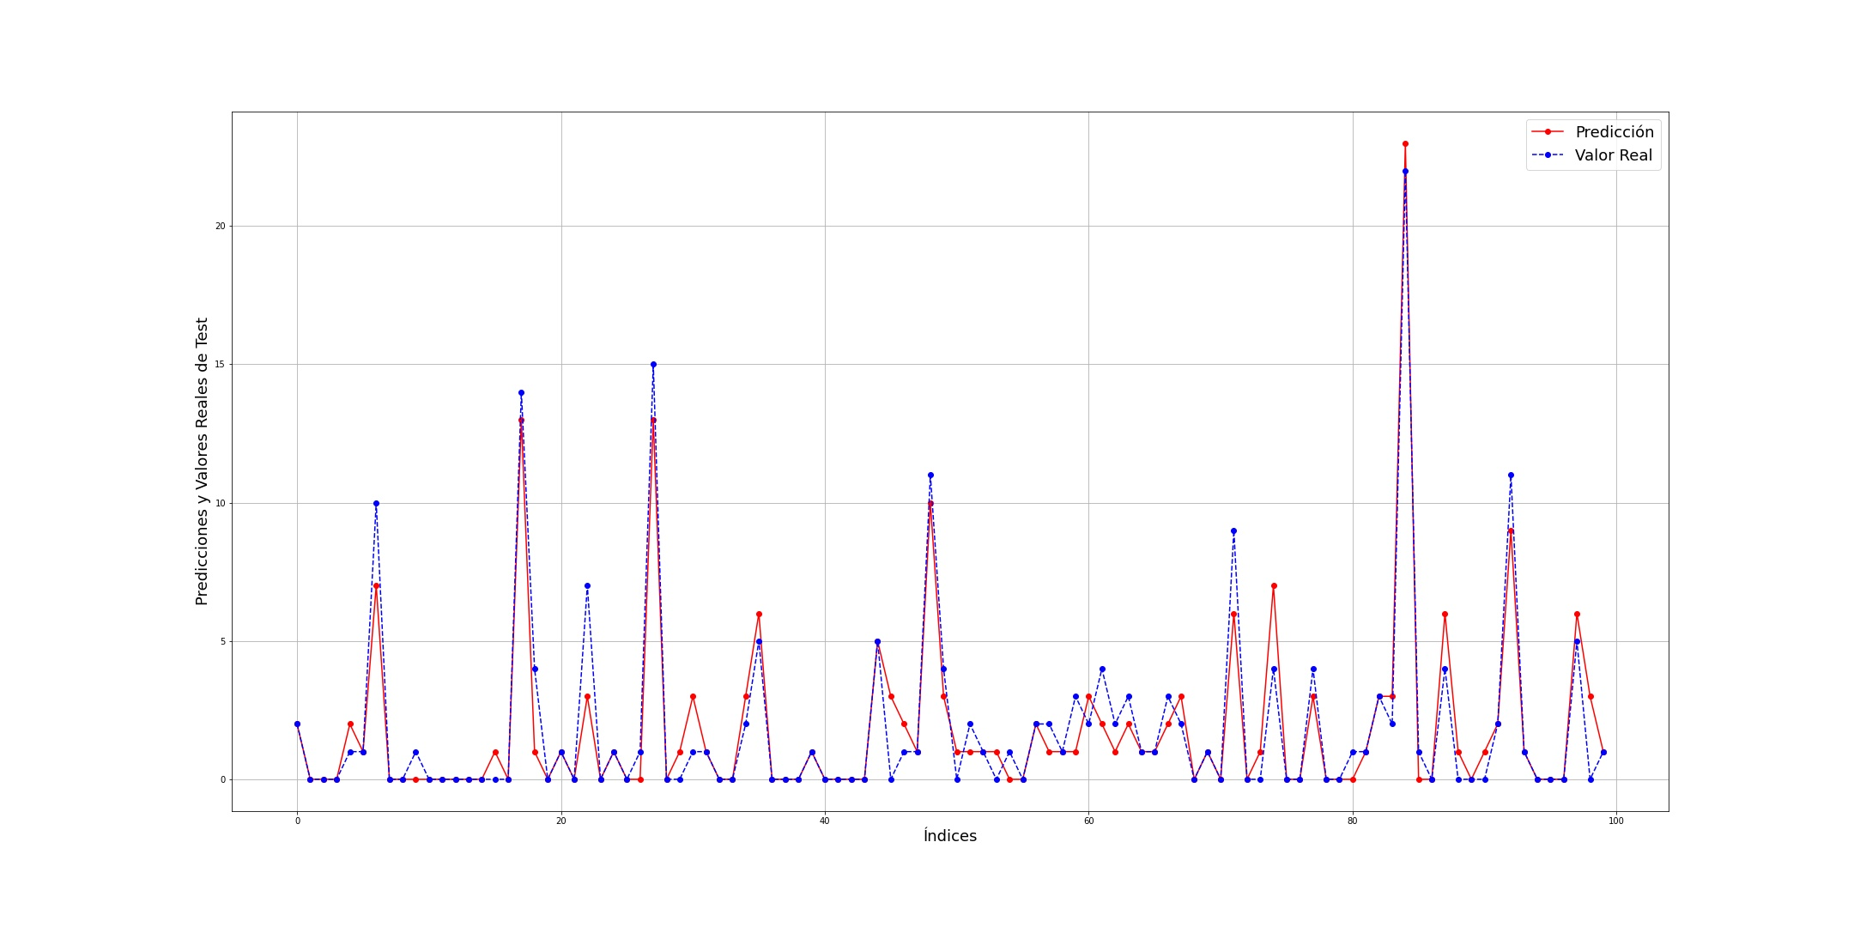
Redes Neuronales(4 capas “relu” [200, 100, 100, 1])
4 características más correladas con el target
MAE: 0.745
MSE: 1.513
RMSE: 1.230
R2 score: 0.888

Slide 22
Métricas de todos los modelos:
Modelo | MAE | MSE | RMSE | R2_Score
Regresión Polinómica | 0,735 | 1,405 | 1,185 | 0,897
Redes Neuronales | 0,726 | 1,472 | 1,213 | 0,892
SVM | 0,735 | 1,490 | 1,221 | 0,891
Gradient Boosting | 0,781 | 1,546 | 1,243 | 0,886
Random Forest | 0,761 | 1,590 | 1,261 | 0,883
Regresión Lineal | 1,558 | 6,423 | 2,534 | 0,528

Slide 23
Predicciones:
Valor Real | Regresión Lineal | Regresión Polinómica | Random Forest | SVM | Gradient Boosting | Redes Neuronales
4 | 4 | 3 | 3 | 3 | 3 | 3
0 | 0 | 0 | 0 | 0 | 0 | 0
0 | 3 | 0 | 0 | 0 | 0 | 0
1 | 2 | 0 | 0 | 0 | 0 | 1
1 | 3 | 1 | 1 | 1 | 1 | 1
3 | 3 | 3 | 3 | 3 | 3 | 3
2 | 4 | 3 | 3 | 3 | 3 | 3
22 | 10 | 23 | 21 | 22 | 21 | 22
1 | 0 | 0 | 0 | 0 | 0 | 0
0 | 0 | 0 | 0 | 0 | 0 | 0
4 | 5 | 5 | 4 | 5 | 5 | 5
0 | 2 | 1 | 1 | 1 | 1 | 1
0 | 1 | 0 | 0 | 0 | 0 | 0

Slide 24
Conclusiones
Las predicciones de estadísticas deportivas están sujetas a muchos factores que pueden alterar los resultados.
Como en cualquier problema de Machine Learning, lo ideal sería contar con una muestra abundante y balanceada de todos los registros de la variable objetivo.
Es posible que la mejor forma de abordar el problema sea como un caso de clasificación.

